Slide 1
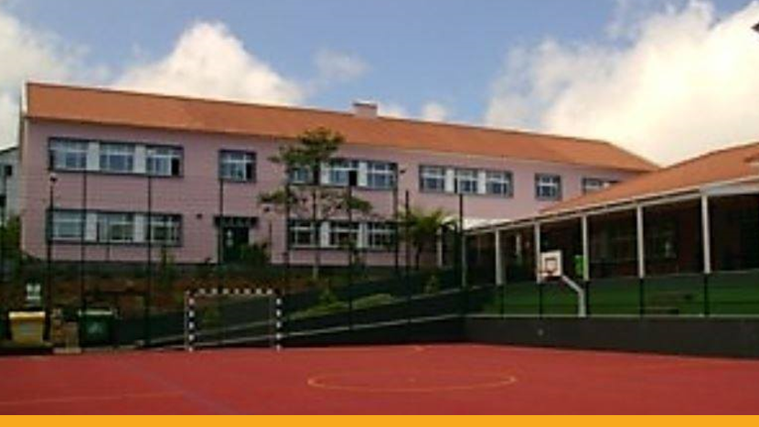
Construindo o PEE da EB1/PE CAMACHA
2018 - 2022

Slide 2
Fusão
EB1/PE ROCHÃO
EB1/PE CAMACHA

Slide 3
Fusão
REUNIÃO PAIS
ELEIÇÕES DIREÇÃO

Slide 4
Contributo dos diagnósticos das duas escolas para a elaboração do novo PEE
A elaboração do PEE teve por base a análise dos relatórios de autoavaliação da EB1/PE da Camacha e da EB1/PE do Rochão.
A avaliação do PEE efetuada no final do ano letivo anterior e o levantamento de prioridades nas dimensões curricular, social e organizacional.

Slide 5
Pontos fortes comuns
Bom grau de satisfação:
- prestação de serviços;
- qualidade do processo ensino-aprendizagem;
segurança;
ambiente escolar;
abertura ao exterior;
Divulgação das atividades promovidas.

Slide 6
Pontos fracos comuns – áreas de melhoria
Cumprimento de regras e disciplina na escola;
Relacionamento interpessoal;
Baixa escolaridade dos pais/E.E. e pouco acompanhamento dos seus educandos;
Elevado número de faltas de alguns alunos;
Número significativo de crianças com dificuldades de aprendizagem.

Slide 7
Planeamento do novo PEE
DISCUSSÃO INTERNA DAS CONCLUSÕES
CRIAÇÃO DA EQUIPA DE ELABORAÇÃO DO PEE EM JULHO

Slide 8
ATUAL PEE
MAIOR PLANEAMENTO ESTRATÉGICO
MELHOR ESTRUTURA

Slide 9
ATUAL PEE
APRENDER E
SER FELIZ

Slide 10
VISÃO
TODA A ORIENTAÇÃO DA ESCOLA VISA CRIAR CONDIÇÕES DE PROMOÇÃO DO SUCESSO EDUCATIVO E A IGUALDADE DE OPORTUNIDADES A TODOS OS ALUNOS.

Slide 11
MISSÃO
PROMOVER A EDUCAÇÃO, DESENVOLVENDO DINÂMICAS DE PARTICIPAÇÃO DOS AGENTES EDUCATIVOS, POTENCIANDO PRÁTICAS DE MELHORIA DO PROCESSO ENSINO-APRENDIZAGEM, PROPORCIONANDO ÀS CRIANÇAS, A AQUISIÇÃO DE ATITUDES AUTÓNOMAS E DE ESPÍRITO CRÍTICO, MEDIANTE UMA ATUALIZAÇÃO DE CONHECIMENTOS, VALORIZANDO A DIMENSÃO HUMANA, ATRAVÉS DO ATO PEDAGÓGICO, VINCULADO À FAMÍLIA.

Slide 12
COMPROMISSO
PRETENDE-SE UMA ESCOLA INCLUSIVA, PROMOTORA DE APRENDIZAGENS SIGNIFICATIVAS E A OPERACIONALIZAÇÃO DE COMPETÊNCIAS PARA O EXERCÍCIO DE UMA CIDADANIA ATIVA E INFORMADA AO LONGO DA VIDA.

Slide 13
Áreas de Melhoria
Competências Académicas
Cidadania
Envolvimento dos Pais/E.E.
Parcerias Escola / Comunidade

Slide 14
Cidadania
Promover práticas de valorização do bom comportamento e sentido de responsabilidade
Melhoria das competências cívicas e éticas em 2%

Slide 15
Competências Académicas
Aumentar os índices de sucesso escolar dos alunos
Melhoria da qualidade dos resultados académicos dos alunos em 5%

Slide 16
Envolvimento dos Pais / E.E.
Desenvolver ações que envolvam mais os pais e E.E. na formação dos seus educandos
Maior envolvimento/compromisso dos pais e E.E. no acompanhamento do percurso escolar dos seus educandos em 5%

Slide 17
Parcerias Escola / Comunidade
Aprofundar as boas relações com as instituições e com a comunidade
Desenvolvimento de atividades que reflitam este aprofundamento em 5%

Slide 18

50º aniversário da EB1/PE Camacha em 2019

Slide 19
Monitorização e Avaliação
Final do quadriénio
Final de cada ano letivo
Trimestralmente

Slide 20
Instrumentos e estratégias de avaliação
Dados recolhidos pelos docentes titulares de turma
Resultados da avaliação dos alunos
Relatórios das AC, das AEC e do Diretor
Inquérito anual dirigido aos docentes
Atas de Conselho Escolar
Inquéritos à Comunidade Educativa no final do quadriénio

Slide 21
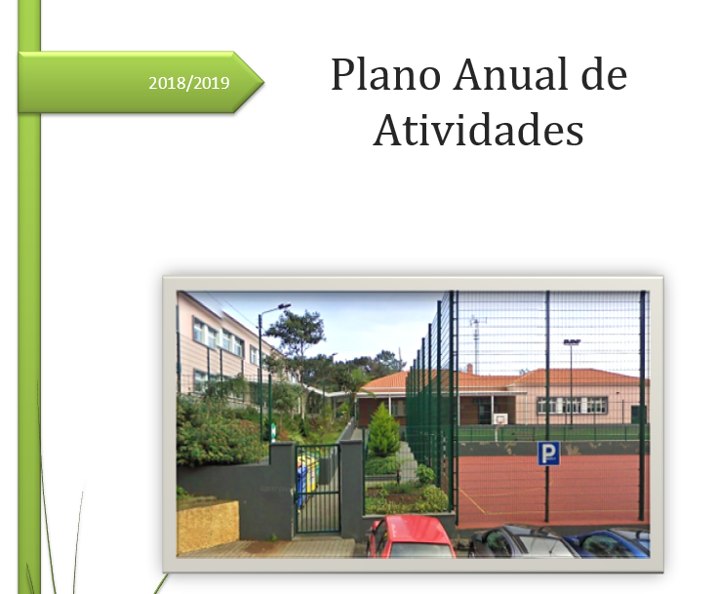
Articulação com o PAA

Slide 22
Dificuldades sentidas e estratégias de resolução
- Análise dos dois relatórios de autoavaliação;
- Conciliar a realidade das duas escolas;
- Integrar as novas orientações legislativas no novo PEE.
- Criação de uma equipa de trabalho em Julho;
- Leitura atenta dos documentos e integração de elementos da outra escola na equipa;
- Análise minuciosa dos novos documentos normativos.

Slide 23
Divulgação do PEE
- Na página da internet da escola;
- No placard principal do edifício;
Em reunião de pais;
- Folheto distribuído a todos os pais/E.E.

Slide 24
MUITO OBRIGADA PELA VOSSA ATENÇÃO!

